Slide 1


Slide 2


Slide 3

Video bài chicken dance

Slide 4
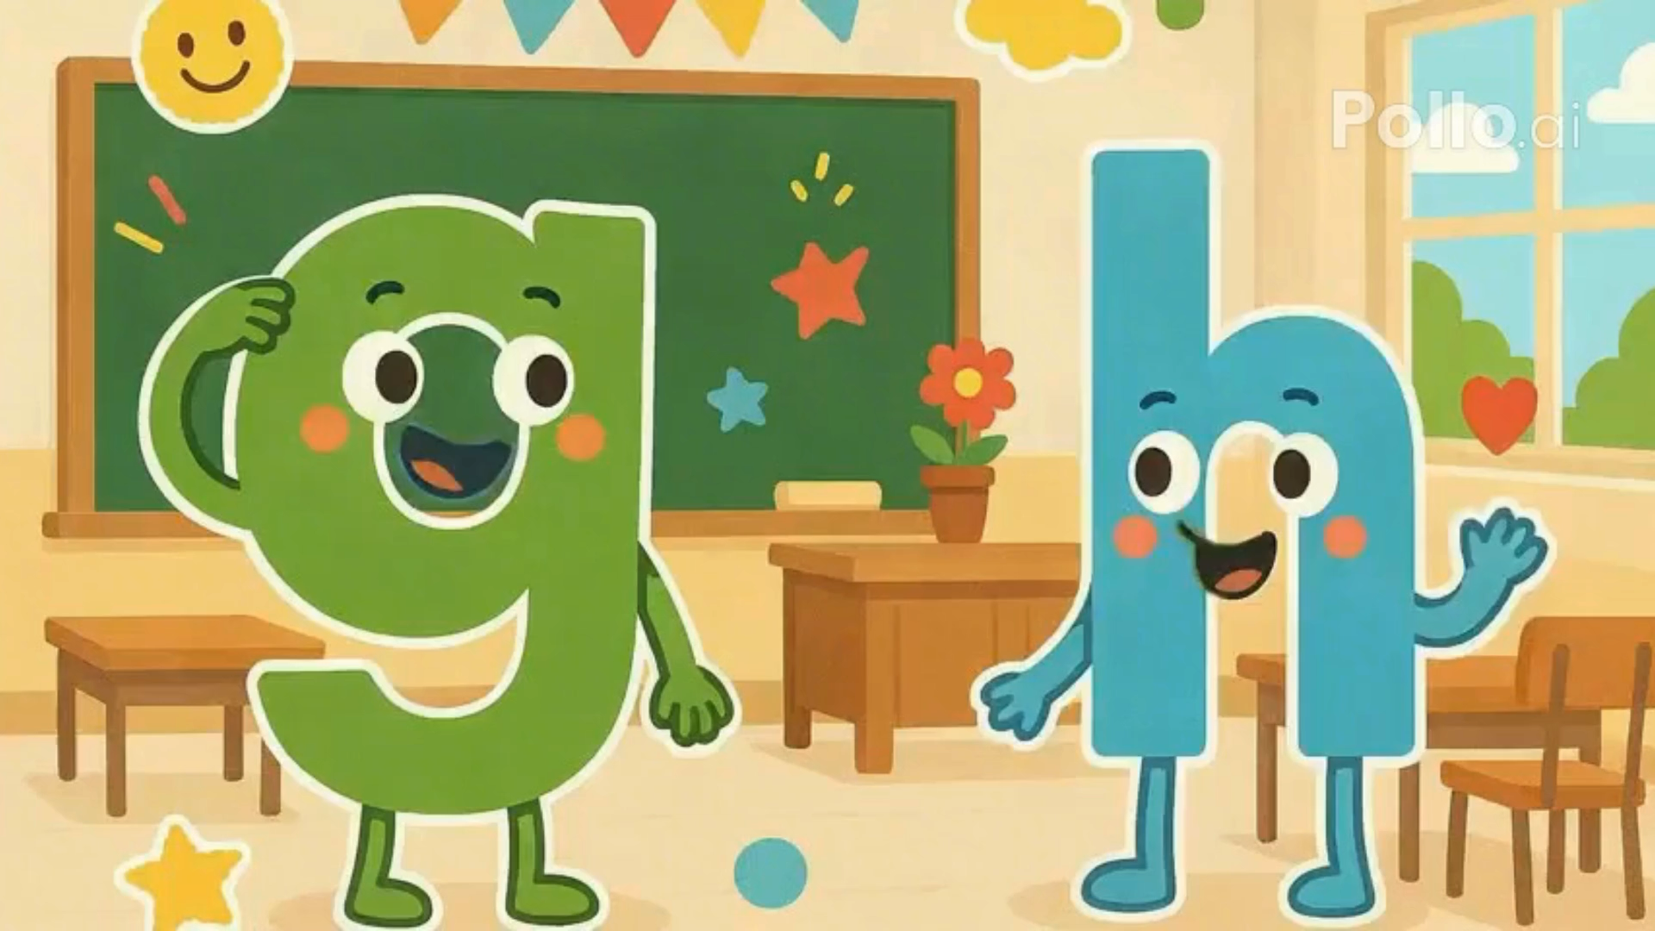

Slide 5

g
g
G

Slide 6
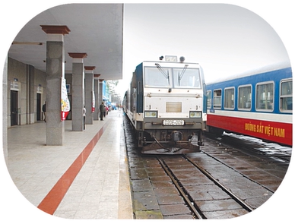


Slide 7
h
H
h

Slide 8
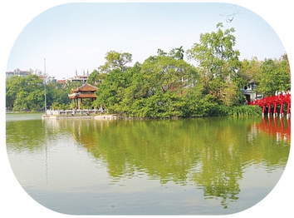


Slide 9

Video giải thích hồ

Slide 10

Video giải thích hồ

Slide 12
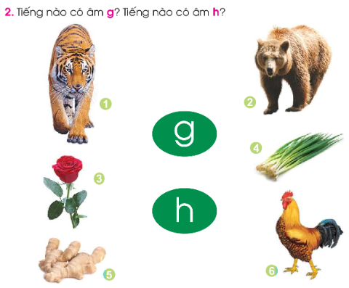

Slide 13


Slide 15


Slide 16

TIẾT HỌC KẾT THÚC
XIN TRÂN TRỌNG CẢM ƠN CÁC CÔ GIÁO VÀ CÁC EM HỌC SINH

